Slide 1
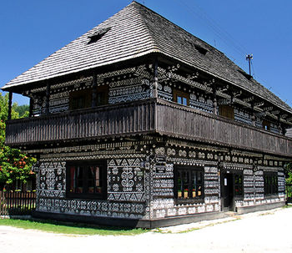
Kto ochraňuje historické pamiatky

Slide 2
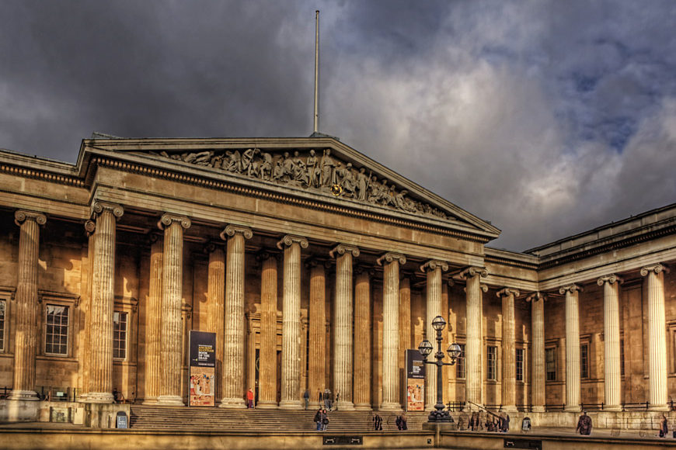
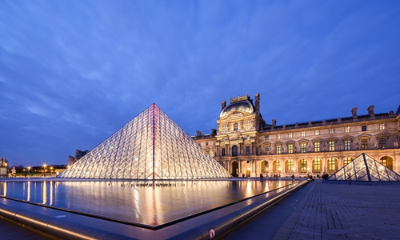
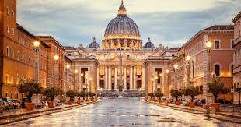
Takmer v každom meste môžeme navštíviť múzeum.
V múzeách ochraňujeme pamiatky na minulosť.
Najznámejšie múzeá sveta sú v Paríži (Louvre), v Londýne (British muzeum) a vo Vatikane.

Slide 3
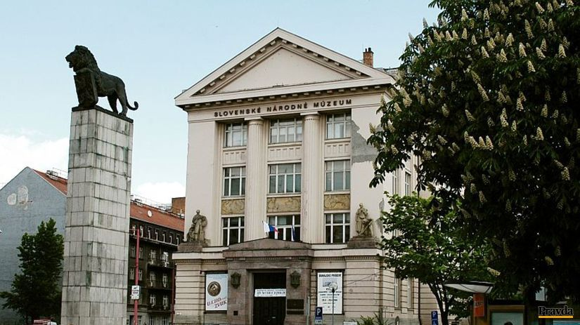
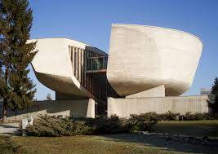
Naše najväčšie múzeum sa nachádza v Bratislave.
Volá sa Slovenské národné múzeum.
Múzeum SNP v Banskej Bystrici.

Slide 4
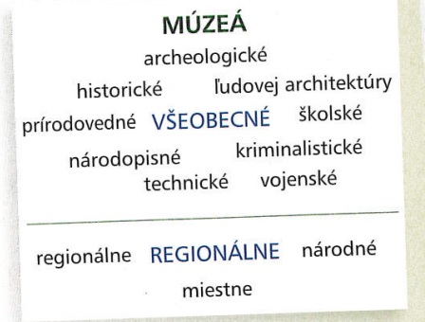
V múzeách nájdeme rôzne druhy pamiatok.

Slide 5
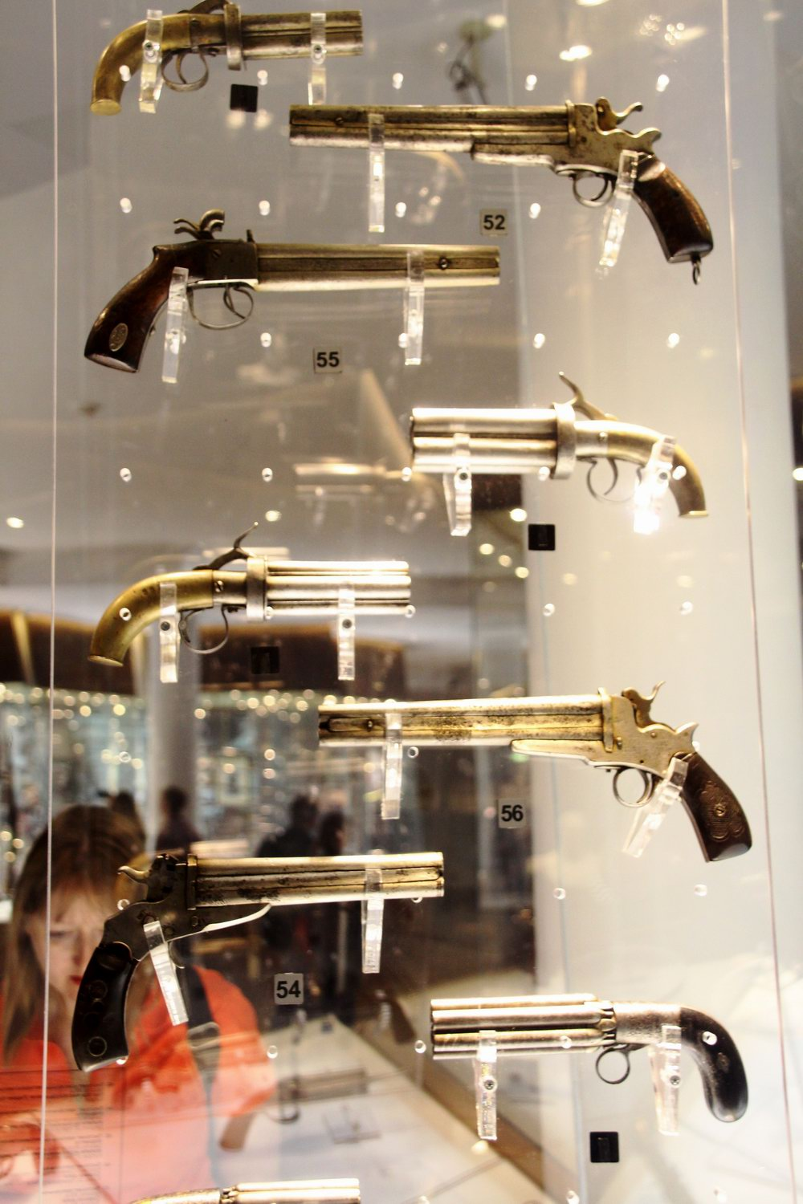
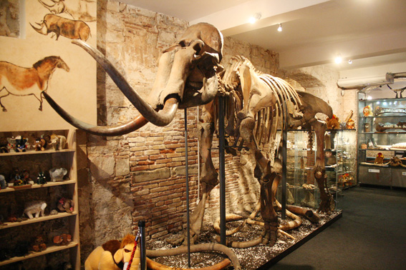
Múzeá schovávajú od mohutných predmetov až po drobnučké veci.
Svoje exponáty vystavujú.
Exponát = vystavovaný predmet

Slide 7
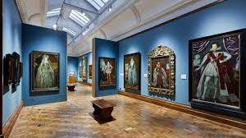
Poznáme aj obrazové galérie.
V nich sa vystavujú staré obrazy a sochy.
Slovenská národná galéria v Bratislave.

Slide 8
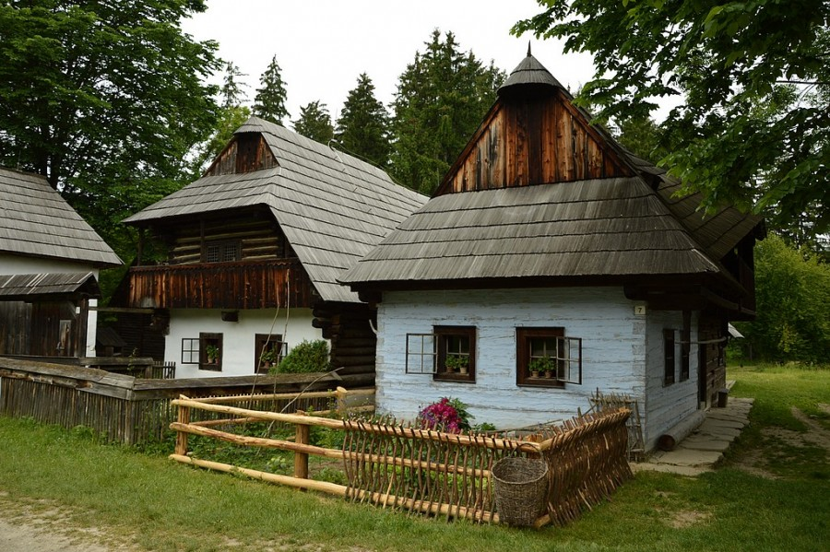
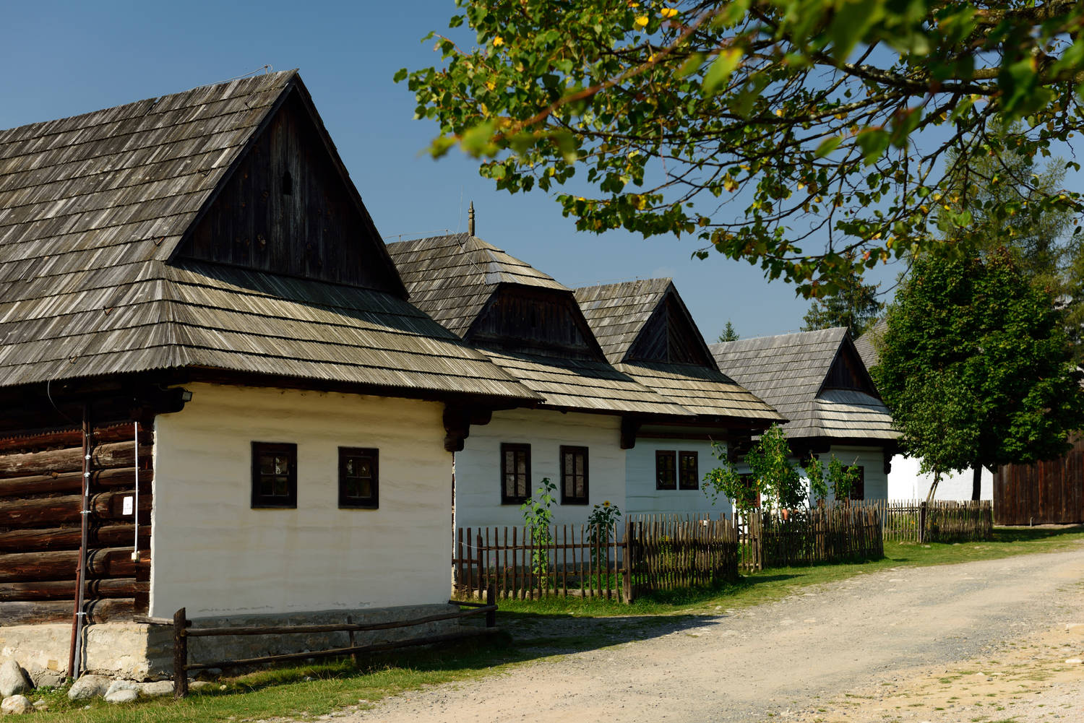
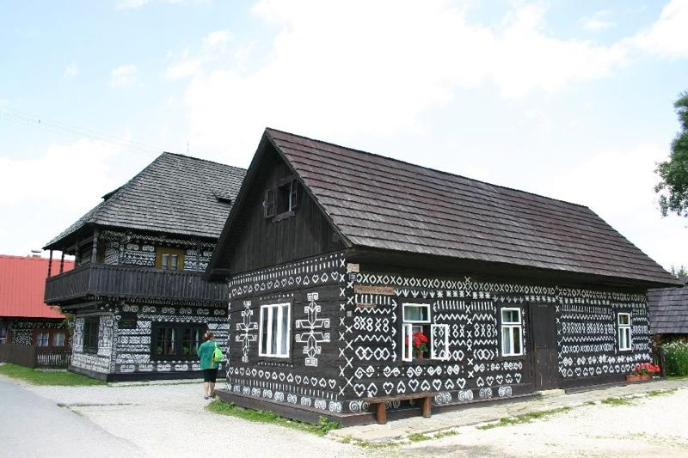
Skanzen
Skanzen= múzeum ľudovej architektúry v prírode.
Vlkolínec, Čičmany, Pribylina.

